Slide 1

NIS2 - Nyúlüreg a papírhegyeken túl
Biró Péter
Alverad-Bánki Nemzetközi Kiberbiztonsági Konferencia
Notes:
Y: https://www.freepik.com/premium-photo/fire-alphabet-letter-y-isolated-black-background_23683441.htm

Slide 2
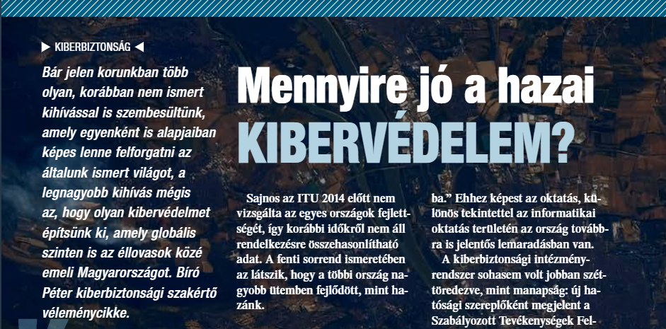
Visszatekintés
ICT Global Magazin, 2025. 3. évfolyam 1. szám
Notes:
https://ictglobal.hu/pdfviewer/ict-global-grand-opening-2025/

Slide 3
Jelen
Magyarország kiberbiztonságáról szóló 2024. évi LXIX. törvény
Magyarország kiberbiztonságáról szóló törvény végrehajtásáról szóló 18/2024. (XII. 23.) Korm. rendelet
A biztonsági osztályba sorolás követelményeiről, valamint az egyes biztonsági osztályok esetében alkalmazandó konkrét védelmi intézkedésekről szóló 7/2024. (VI. 24.) MK rendelet
A kiberbiztonsági audit végrehajtására jogosult auditorok nyilvántartásáról és az auditorral szemben támasztott követelményekről szóló 7/2024. (VI. 24.) SZTFH rendelet
Magyarország Kiberbiztonsági Stratégiájáról szóló 1089/2025. (III. 31.) Korm. határozat
Nemzeti Kiberbiztonsági Akcióterv (2025–2030)
Az Európai Parlament és a Tanács 2022. december 14-i (eu) 2022/2554 Rendelete a pénzügyi ágazat digitális működési rezilienciájáról, valamint az 1060/2009/EK, a 648/2012/EU, a 600/2014/EU, a 909/2014/EU és az (EU) 2016/1011 rendelet módosításáról (DORA)
stb…
Új jogszabályok
Új követelmények
Új szervezetrendszer
Új ügyfelek
Notes:
https://nki.gov.hu/hatosag/tartalom/jogszabalyok/

Slide 4
A Stratégia
„Ezen minták alapján a lehető legtöbb szektorban hasonló kezdeményezések támogatásával is fokozni kell a kiberbiztonság szakmai fejlődését.”
6. pont
„Szükséges fenntartani egy átfogó, nemzeti kiberbiztonsági képesség kiépítését és folyamatos magas szinten tartását. Ezen képesség garantálja a nemzetközileg hozzáférhető kiberbiztonsági szolgáltatások nemzeti felhasználásának magas szintjét.”
6. pont
„Megfelelően erős biztonsági követelményeket, szabályokat és kereteket kell alkotni a nyílt internet nyilvános alkotóelemei általános rendelkezésre állásának, sértetlenségének és bizalmasságának fenntartására vonatkozóan.”
9.3. pont
„A kiberstratégia hatékony végrehajtásához egy kooperatív elvek mentén megfogalmazott intézkedési terv elkészítése és végrehajtása szükséges...”
12. pont

Slide 5
Nemzeti Kiberbiztonsági Akcióterv
13. Feladat: Nemzeti kiberbiztonsági kapacitások folyamatos értékelése és fejlesztése
Felelős: kiberbiztonságért felelős biztos
Közreműködő: Nemzeti Kiberbiztonsági Munkacsoport tagjai, Nemzetbiztonsági Szakszolgálat
Határidő: éves jelentési kötelezettség, minden év december 31.
Leírás: A nemzeti kiberbiztonsági képességek és szolgáltatások szintjének folyamatos értékelése és fejlesztési terv kidolgozása szükséges.
57. Feladat: Biztonsági szabályozási keretrendszer kidolgozása a nyílt internet alapvető jellemzőinek védelmére
Felelős: Nemzetgazdasági Minisztérium
Közreműködő: Nemzetbiztonsági Szakszolgálat, Nemzeti Média- és Hírközlési Hatóság
Határidő: 2028. március 31.
Leírás: A nyílt internet integritásának, bizalmasságának és rendelkezésre állásának fenntartása érdekében egységes, alkalmazható biztonsági követelményeket és jogi-szabályozási keretrendszert kell létrehozni, figyelembe véve a technológiai fejlődést és a nemzetközi normákat.

Slide 6

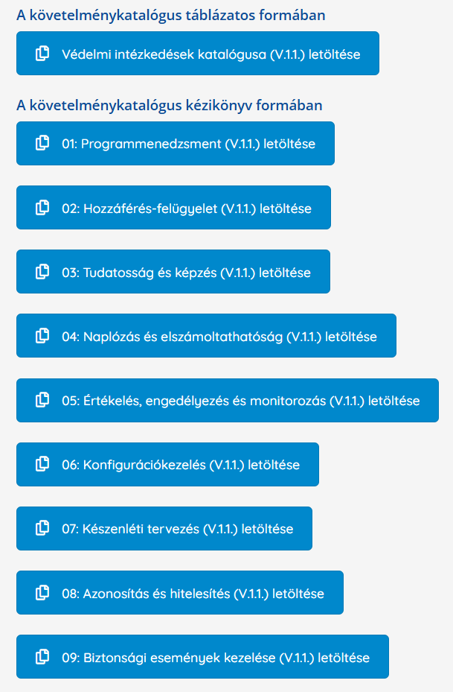

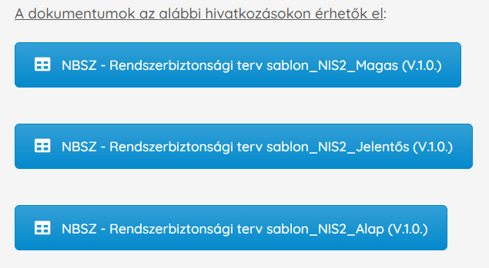
Végrehajtás
2022. március 10.
EiR útmutatók
Rendszerbiztonsági terv sablonok
2025. március 19.
2019. március 21.
2024. október 8
Notes:
https://nki.gov.hu/it-biztonsag/kiadvanyok/segedletek/eir-utmutato/
https://nki.gov.hu/it-biztonsag/kiadvanyok/segedletek/a-7-2024-mk-rendelet-alapjan-aktualizalt-rendszerbiztonsagi-terv-sablonok/
https://nki.gov.hu/wp-content/uploads/2019/03/NKI_White_Paper.pdf
https://nki.gov.hu/it-biztonsag/kiadvanyok/segedletek/igy-vedekezhetunk-a-dos-tamadasok-ellen/

Slide 7
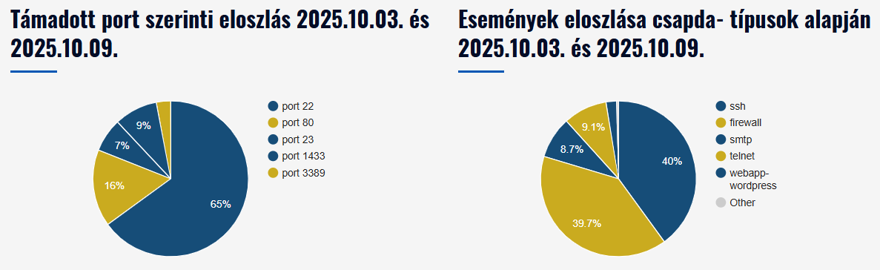
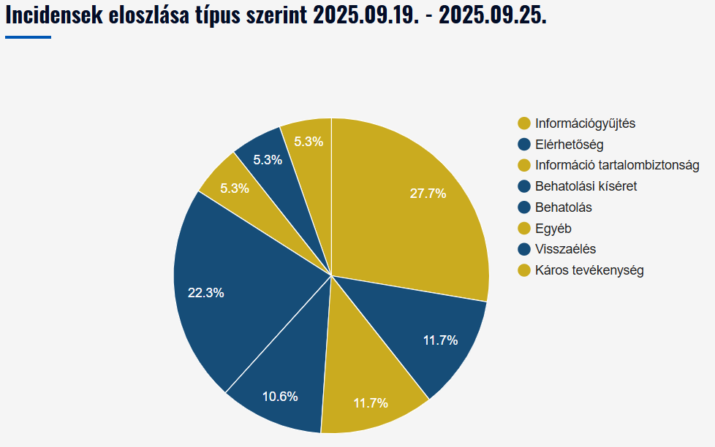
NKI incidensek
Információgyűjtés | 27,7%
Elérhetőség | 11,7%
Információ tartalombiztonság | 11,7%
Behatolási kíséret | 10,6%
Behatolás | 22,3%
Egyéb | 5,3%
Visszaélés | 5,3%
Káros tevékenység | 5,3%
Kockázati besorolás az adott időszakban: alacsony (100%)

Slide 8
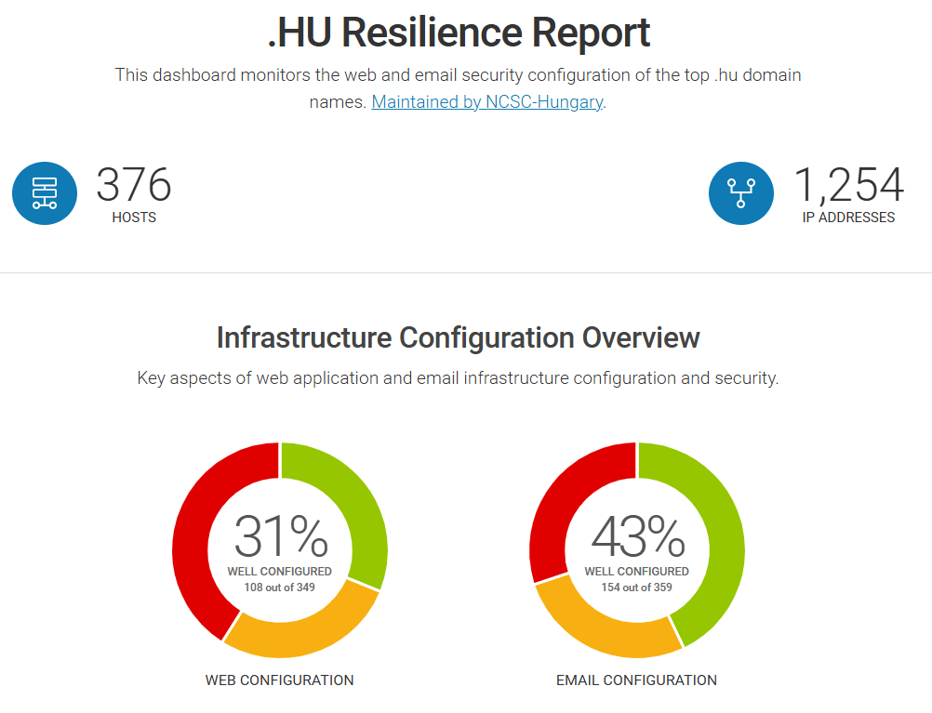
Ereszkedjünk le a nyúlüregbe!
HTTPS
132 (31%) jól konfigurált https
96 kisebb hibával konfigurált
142 hoszt hibás https konfig
SMTP
154 (43%) jól konfigurált smtp
97 kisebb hibával konfigurált
108 hoszt hibás smtp konfig
Notes:
https://www.hardenize.com/dashboards/hu-resilience/

Slide 9
http vs smtp

Slide 10
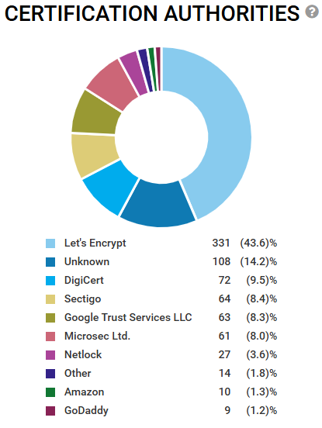
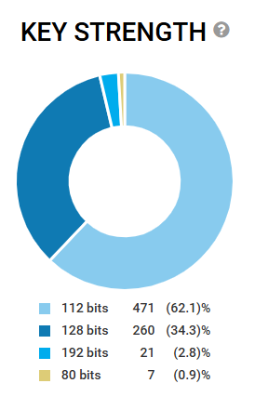
PKI

Slide 11
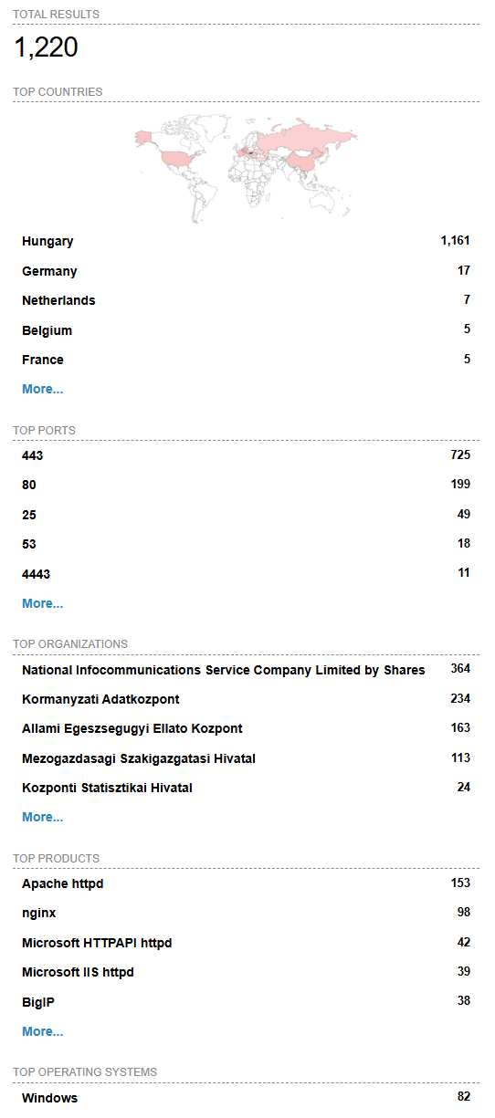
Mit mond mr. Shodan?
hostname:gov.hu
OS | db
Windows | 82
Ubuntu | 9
PAN-OS | 2
Unix | 2
Windows (build 10.0.17763) | 2
Windows (build 10.0.14393) | 1
Windows (build 6.3.9600) | 1
Windows Server 2012 R2 | 1
Windows Server 2022 (build 10.0.20348) | 1
exchange.szgyf.gov.hu (elavult exchange)
Európai Támogatásokat Auditáló Főigazgatóság (CVE-2014-4078 (közepes))
KIFÜ (RDP)
mtu.gov.hu (elavult levelezés)
Notes:
https://www.shodan.io/search/facet?query=hostname%3Agov.hu&facet=os

Slide 12
Sérülékenységek?
Vuln | Hosts | CVSS3 | CVSS2 | Severity | CWE
cve-2007-4723 | 45 |  | 7,5 | H | Path Traversal
cve-2009-0796 | 45 |  | 2,6 | L | Cross-site Scripting
cve-2009-2299 | 45 |  | 5,0 | M
cve-2011-1176 | 45 |  | 4,3 | M
cve-2011-2688 | 45 |  | 7,5 | H | SQL Injection
cve-2012-3526 | 45 |  | 5,0 | L
cve-2012-4001 | 45 |  | 5,0 | L | Improper Input Validation
cve-2012-4360 | 45 |  | 4,3 | L | Cross-site Scripting
cve-2013-0941 | 45 |  | 2,1 | L | Cryptographic Issues
cve-2013-0942 | 45 |  | 4,3 | M | Cross-site Scripting
cve-2013-2765 | 45 |  | 5,0 | M
cve-2013-4365 | 45 |  | 7,8 | H | Out-of-bounds Write
cve-2025-49812 | 45 | 7,4 |  | H | Improper Authentication
cve-2024-42516 | 44 | 7,5 |  | H | Improper Input Validation
cve-2024-43204 | 44 | 7,5 |  | H | Server-Side Request Forgery
HU | 1161
DE | 17
NL | 7
BE | 5
FR | 5
CN | 4
US | 4
VN | 4
AT | 3
IT | 3
RO | 3
RU | 2
TR | 1
UA | 1
Notes:
https://www.shodan.io/search/facet?query=hostname%3Agov.hu&facet=country
https://www.shodan.io/search/facet?query=hostname%3Agov.hu&facet=vuln

Slide 13
Összegzés
Az audit fontos, és hasznos
Nagyszerű!
Van stratégia,
van törvény,
vannak alacsonyabb szintű jogszabályok.
Rendkívüli!
Vannak tájékoztatók,
segédletek,
mankók.
Most lassan kezdjünk el számítózni is!

Slide 14

KÖSZÖNÖM A FIGYELMET!
https://yanac.hu/
Notes:
? - https://www.freepik.com/premium-photo/fire-alphabet-question-mark-isolated-black-background_23682027.htm#page=2&query=FIRE&position=32&from_view=author&uuid=a48ed73a-a3ec-4063-ab27-5a739e530915

